Slide 1
Старинные двери –портал в Екатеринодаръ
Как спасти?

Slide 2
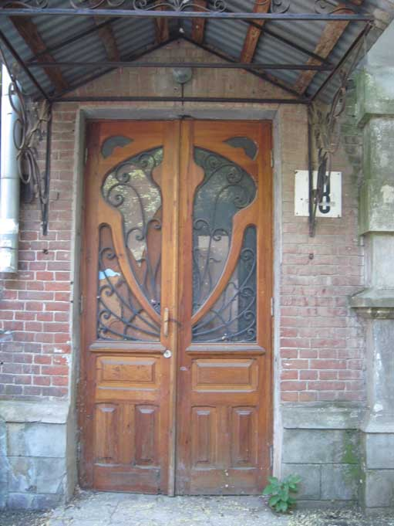
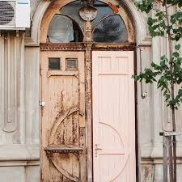
Исчезают двери- гордость и достоинство Екатеринодара
утеряна
утеряна

Slide 3
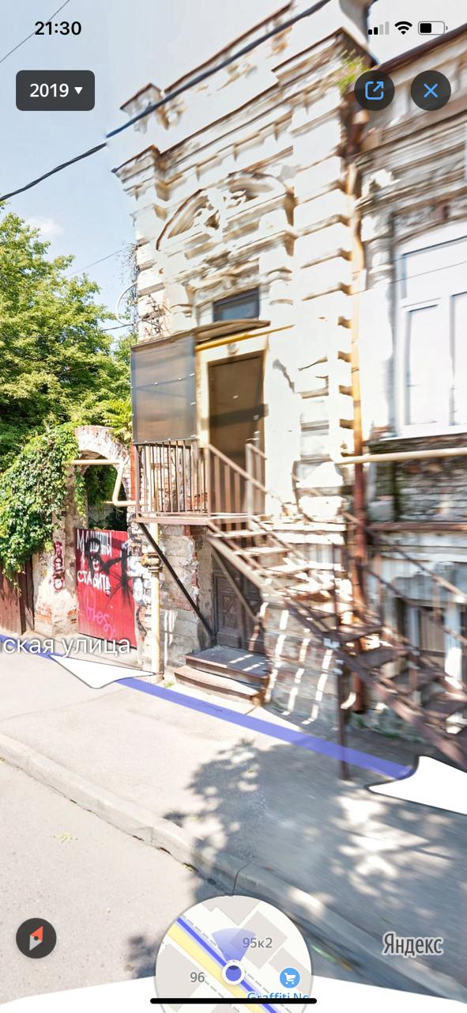
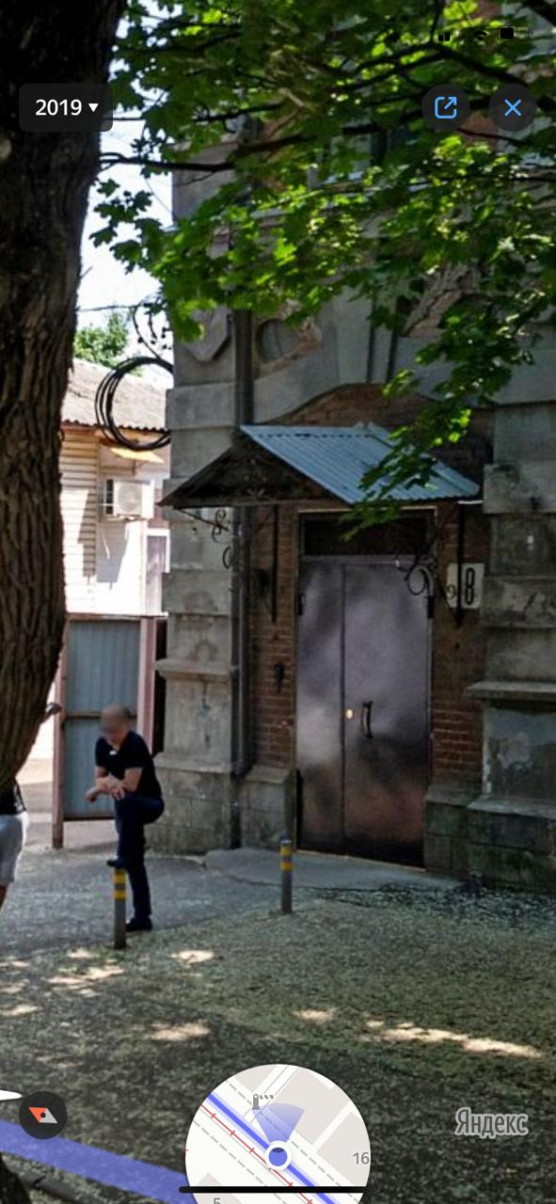
Исчезают двери- гордость и достоинство Екатеринодара

Slide 4
Позиция горожан
«Сделайте проще и не выделывайтесь»
«Снести все ! Никто не хочет помогать!»
«Дорого реставрировать, проще заменить на китайскую дверь!
Позиция волонтеров
Старинные двери надо сохранить – это украшение города, его лицо
Мы поможем вам ее отреставрировать, только согласитесь

Slide 5
Как помочь волонтерам?
Показать, что старость это не приговор.
Как показать?
С помощью фотографий, на которых возрастная модель в наряде эпохи начала 20 века снята на фоне старинной запущенной двери
Фотография скажет все сама

Slide 6
Календарь «Екатеринодарские двери. Серебряный век»

Slide 7
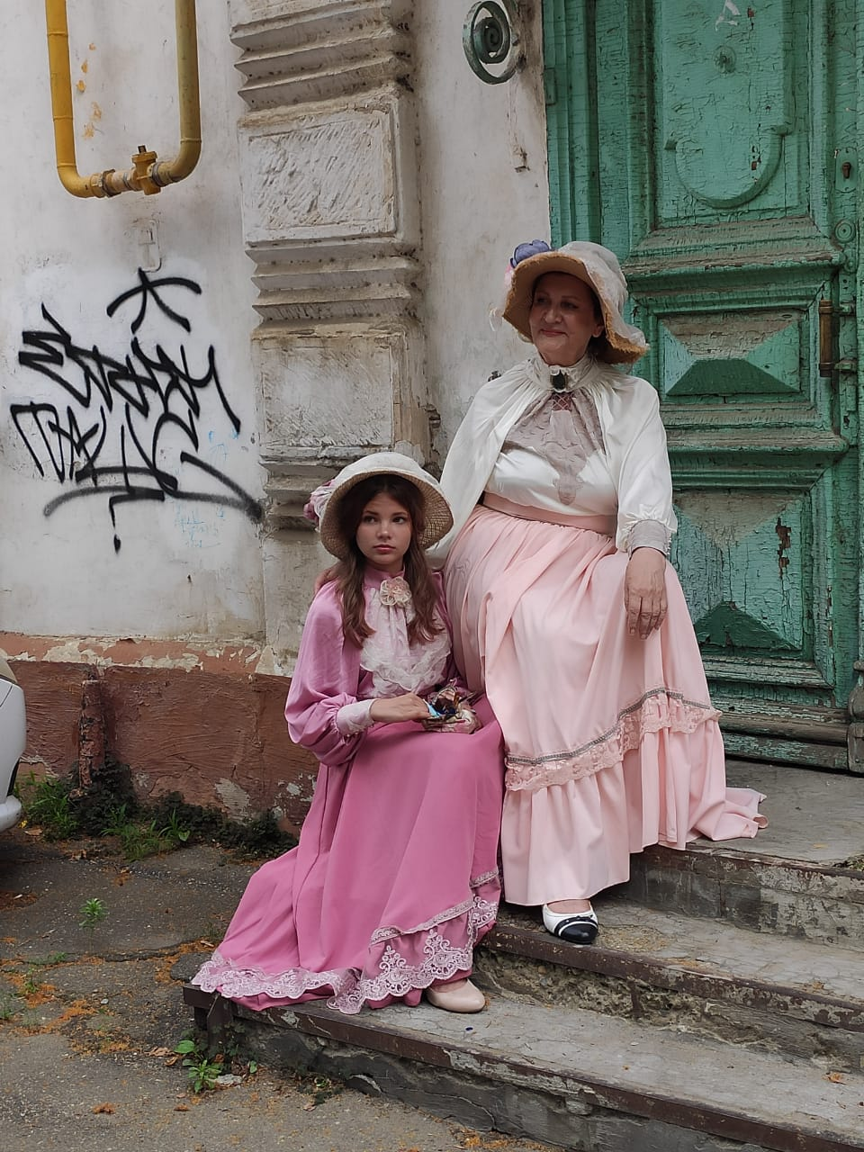
Двери- портал в Екатеринодаръ
Дом художника Сологуба
Ул. Коммунаров 105

Slide 8
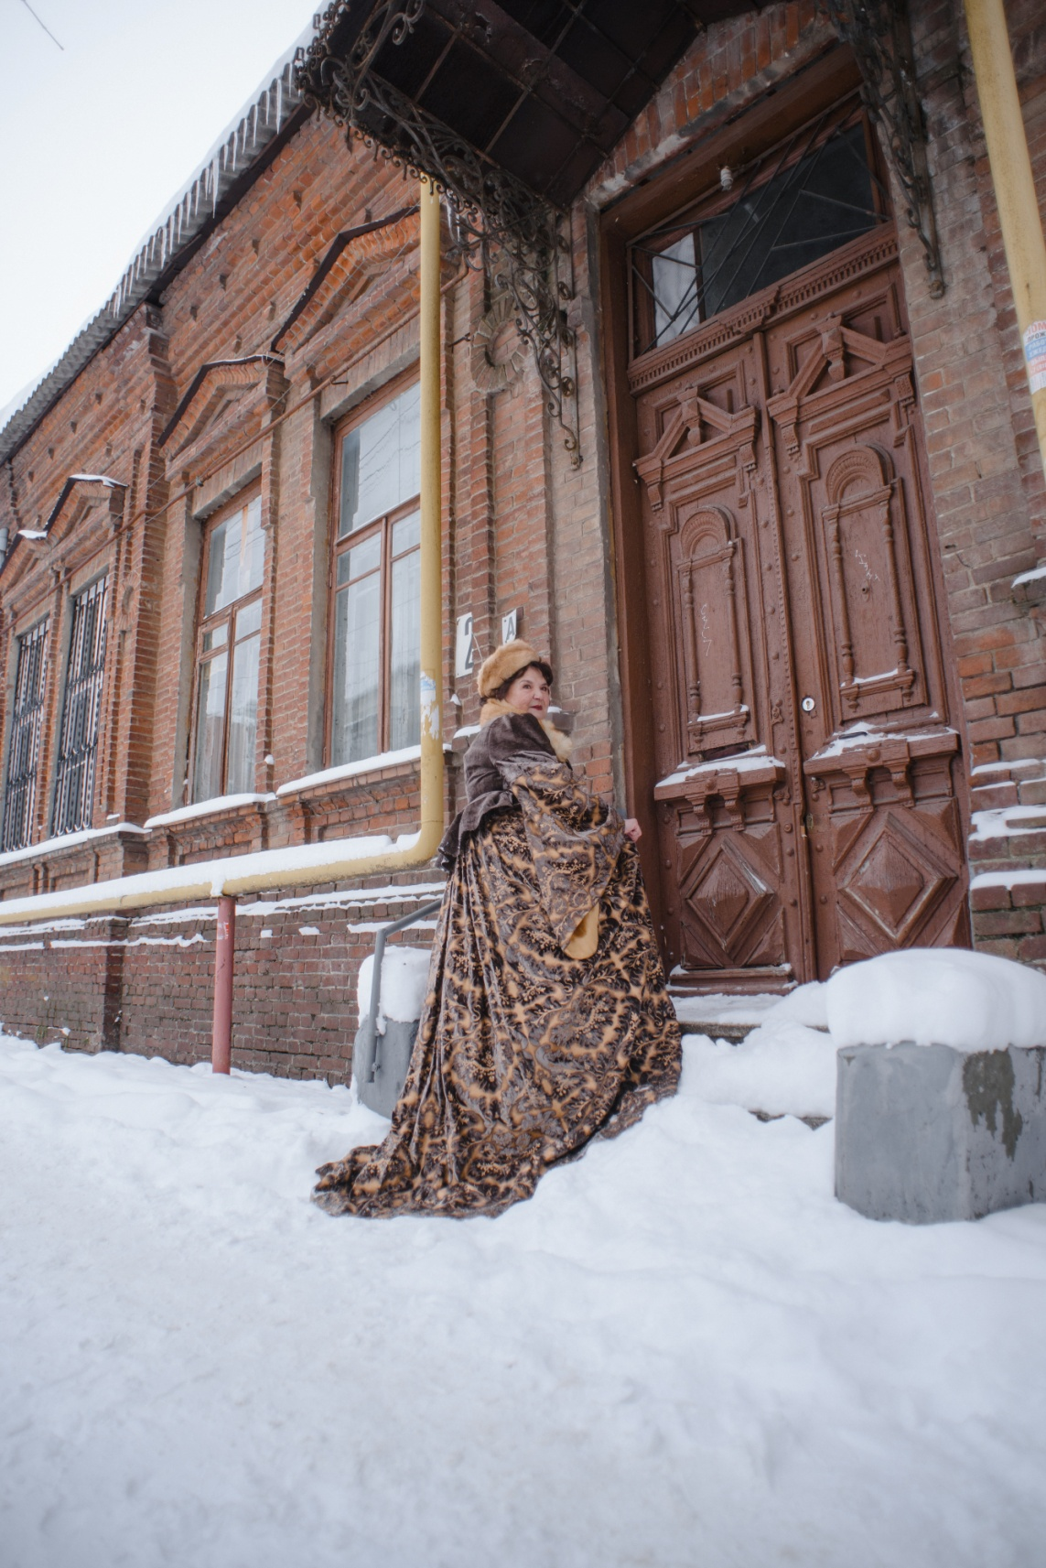
Ул. Янковского 20
Бывший дом
Корж Василия Григорьевича, дворянина, сына есаула Кубанского казачьего войска, урядник

Slide 9
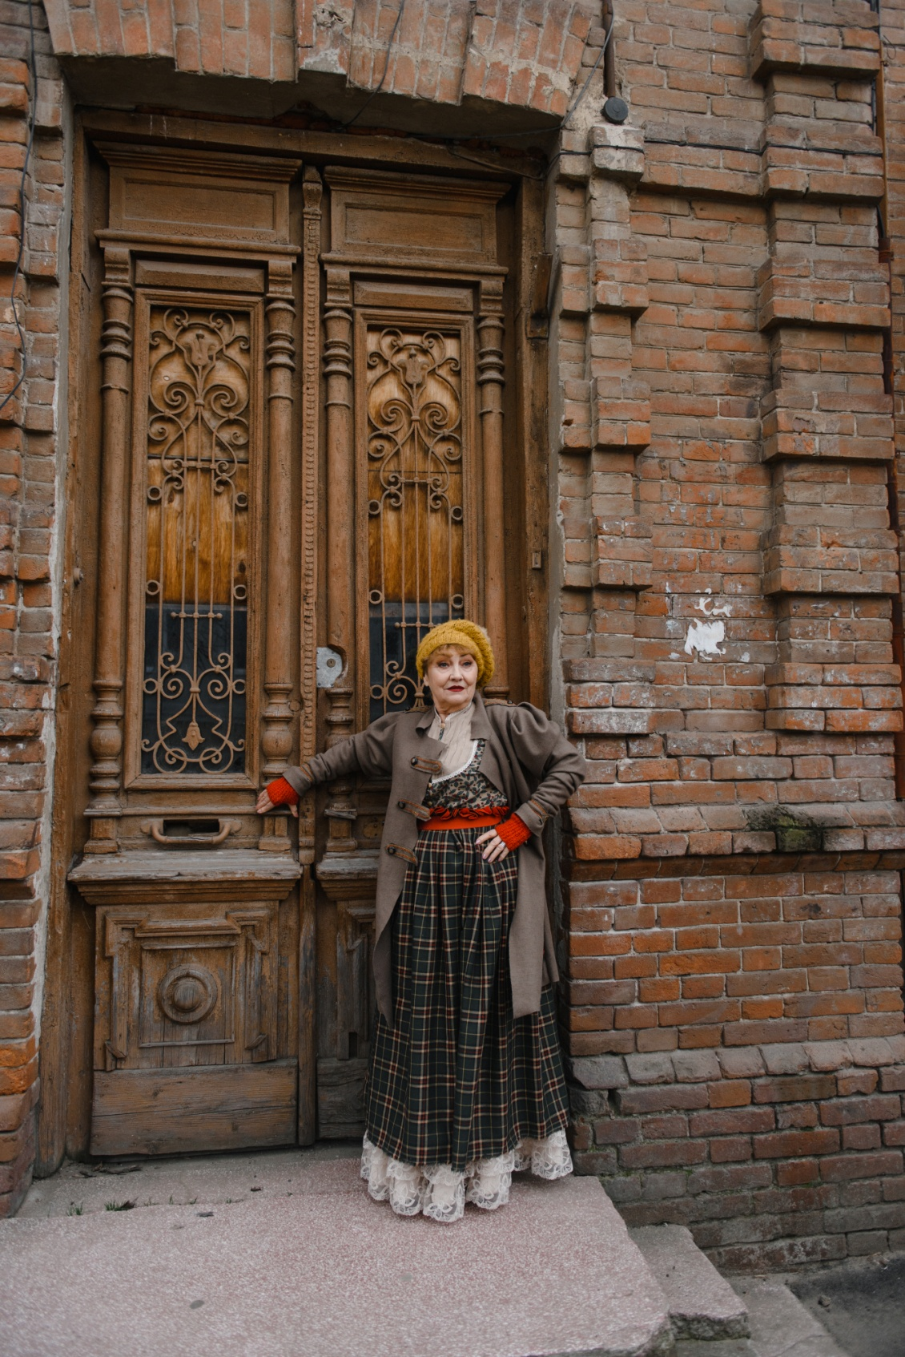
ул. Коммунаров №97 -Дом доходный Ивана Захаровича Садило- казак, асессор Кубанского Областного Правления, коллежский секретарь, надворный советник

Slide 10
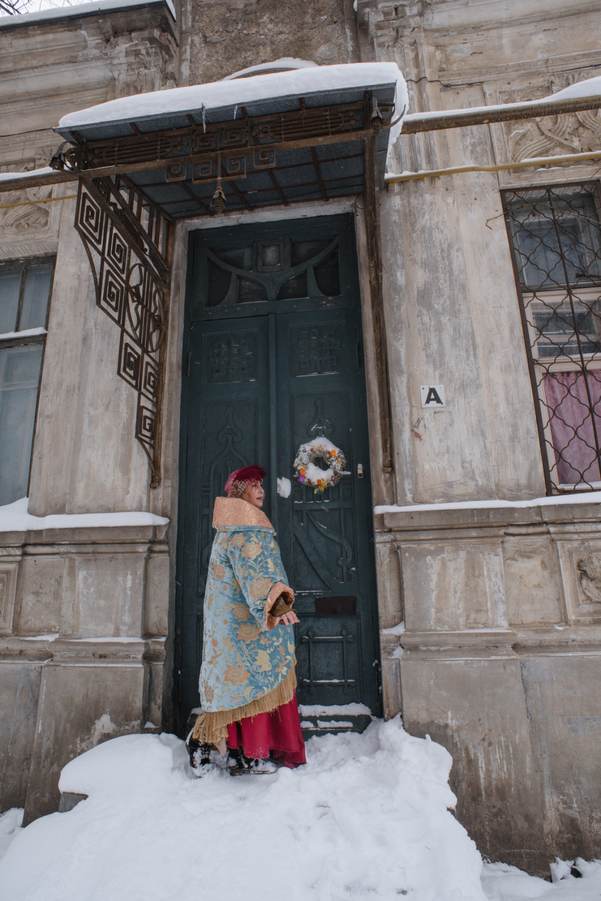
Ул. Янковского №12
Принадлежал дворянке Александре Данииловне Малышевской. Малишевские - казачий род малороссийско-шляхетского происхождения. По мужской линии все военные.

Slide 11
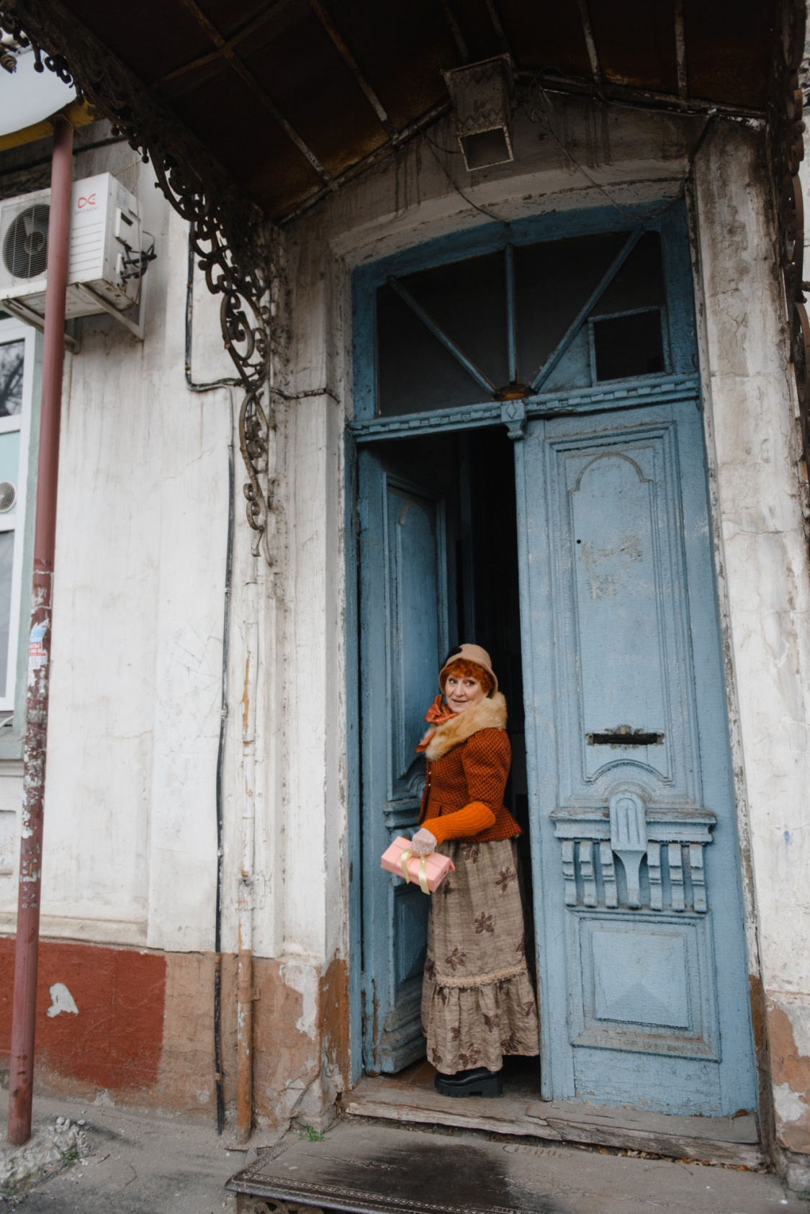
Ул. Коммунаров 140. здесь проживала семья Николая Алексеевича Ерошова, сына Алексея Митрофановича Ерошова (владельца мельницы Торгового дома "А.М. Ерошов и сыновья")

Slide 12
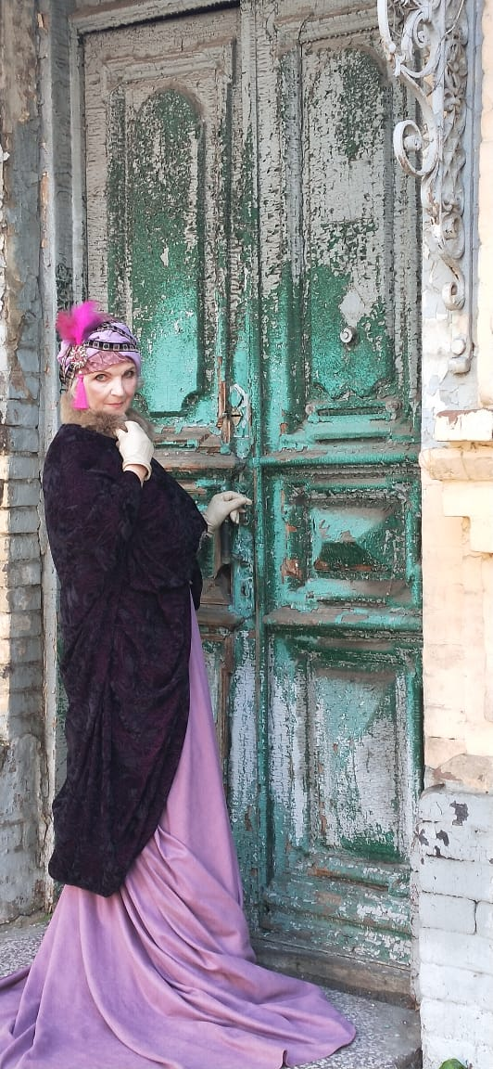
Ул. Октябрьская № 103 дом Варшавских. Глава семьи Иуда Соломонович купец, торговал шапками Торговый дом «Шапки, фуражки»

Slide 13
Как сработает календарь ?
Часть тиража будет продана и средства от продажи календаря пойдут в фонд реставрации дверей
часть тиража будет передана жильцам домов на фотографиях календаря
Автор проекта: Емтыль Мариета, серебряный волонтера Краснодара

